Slide 1
การสื่อสารเป็นสิ่งจำเป็น โดยเฉพาะการสื่อสารออนไลน์เป็นช่องทางที่ทันสมัย รวดเร็ว ซึ่งปัจจุบันหน่วยงานต่างๆใช้ใน การเจรจาทางธุรกิจ การสั่งซื้อสินค้า การเชิญประชุม ผู้เรียนควรได้ศึกษาคำศัพท์ สำนวนภาษาเกี่ยวกับการใช้คอมพิวเตอร์ การใช้ภาษาสื่อสารทา ง email เพื่อให้การปฏิบัติงานในองค์กรหรือหน่วยงานดำเนินได้อย่างมีประสิทธิภาพ
สาระสำคัญ
1. คำศัพท์ สำนวนภาษา เกี่ยวกับการสื่อสารออนไลน์
2. บทสนทนาเกี่ยวกับการสื่อสารออนไลน์
3. Sequencing
4. Using simple emails
5. เนื้อเรื่องเกี่ยวกับwebsite
สาระการเรียนรู้
เมื่อศึกษาบทเรียนนี้จบแล้ว ผู้เรียนสามารถ
1. บอกคำศัพท์ สำนวนภาษา เกี่ยวกับเครื่องใช้สำนักงาน การสื่อสารออนไลน์ได้
2. สนทนาเกี่ยวกับการสื่อสารออนไลน์ และการลำดับขั้นตอนได้
3. เขียน email สื่อสารเบื้องต้นได้
4. เขียนข้อมูล ลำดับขั้นตอนได้
5. สรุปสาระสำคัญจาก websites ได้
ผลการเรียนรู้ที่คาดหวัง

Slide 2
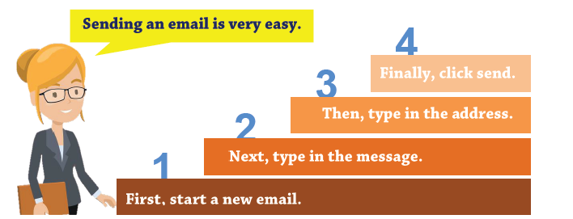
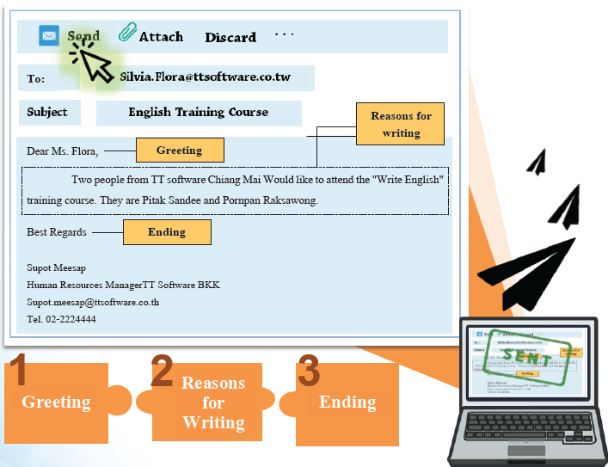
In this unit, you will learn about...

Slide 3
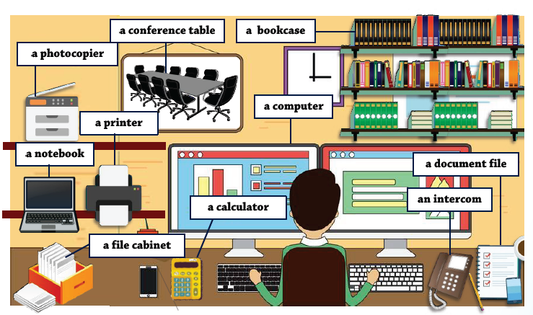
B. Office activities
A. Office Supply
send an email
make an appointment make a phone call
do filing
take a break
do photocopying
go to a meeting
use a computer use the internet
C. Computer expressions
website print
copy save
upload download
chat surf
file software

Slide 4
A. Match the pictures to the words.
a conference table
a photocopier
a bookcase
a calculator
a printer
a computer
a document file
a file cabinet
a notebook

Slide 5
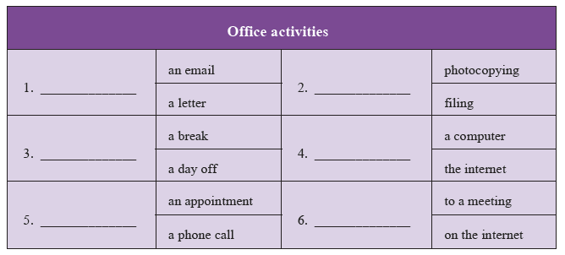
B. Complete the table with the given words.
do
send
make
go
use
take

Slide 6
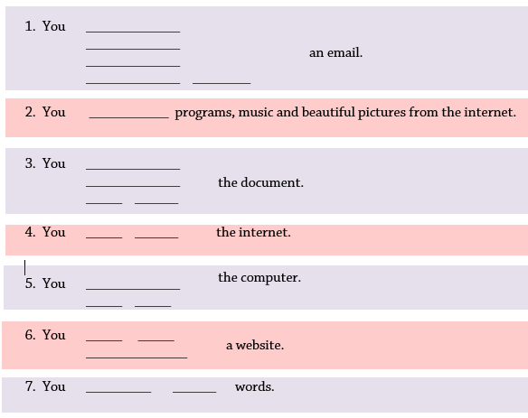
C. Put the correct verbs in the blanks.
send
print
type
receive
type in
reply to
save
start up
write
search for
shut down
connect to
Download
visit

Slide 7
In the office
Jane : Sarah, could you help me, please?
Sarah : Certainly.
Jane : Could you send an email to our staff?
We are going to have a training on an English email writing for them.
Sarah : Er ….. I’m not sure how to send an email.
Jane : t’s very easy. First, you start a new email. Then type in the messages.
After that type in the address. Finally click send.
Sarah : Oh! I can do that. Thank you.
Jane : You’re welcome. Oh! I forgot, after the training we’ll have the Songkran
celebration.
Sarah : Really! That’s a fantastic day.
Sarah, could you help me, please?
Certainly.

Slide 8
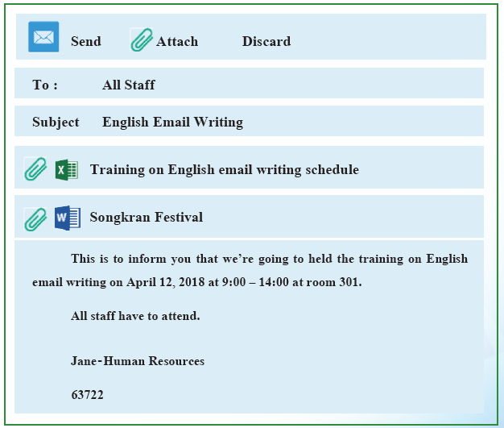

Slide 9
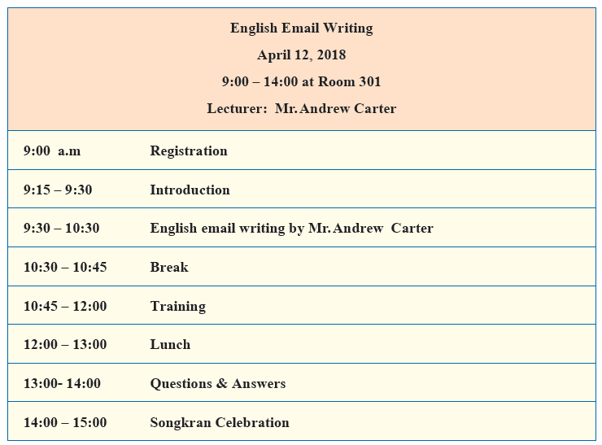
Attachment 2
Attachment 1

Slide 10
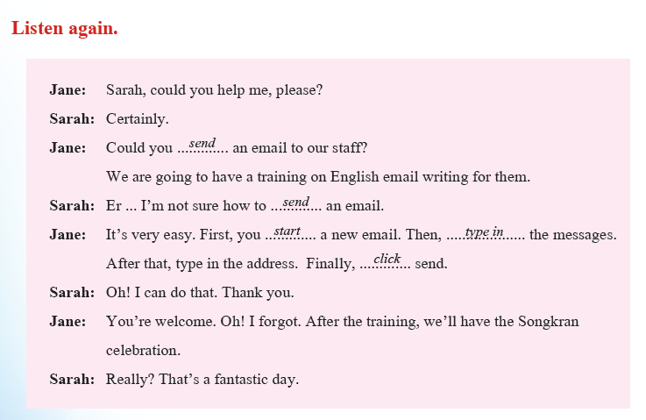

Slide 11
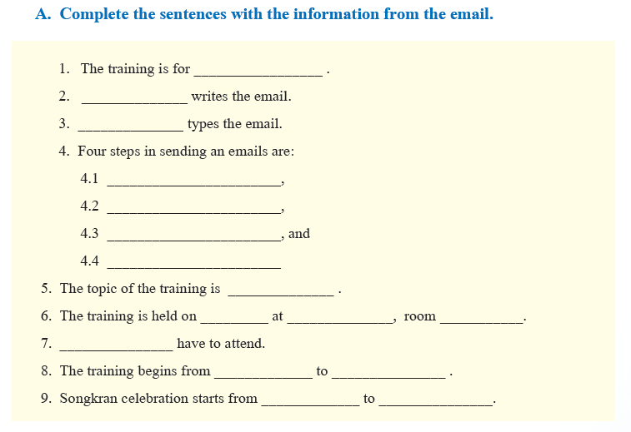

Slide 12
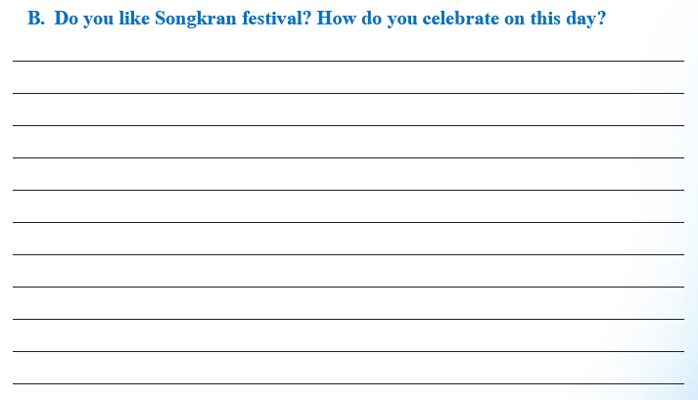

Slide 13
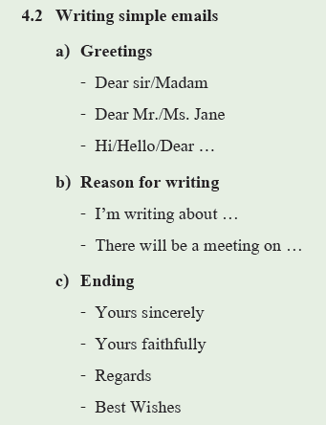

Slide 14
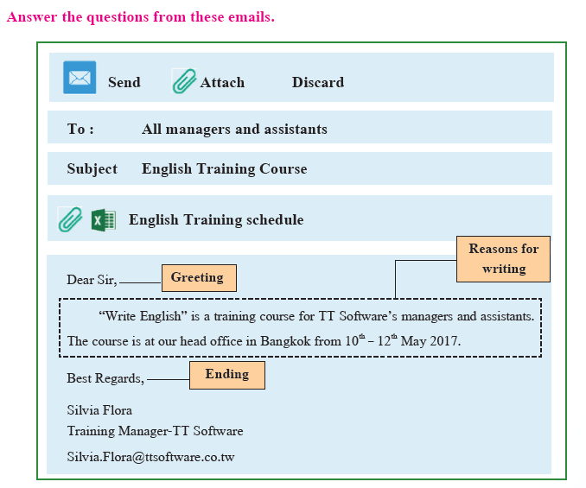
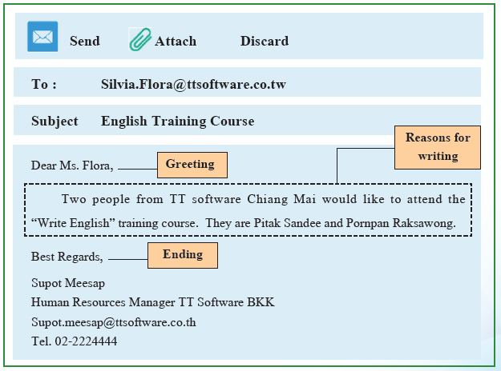
Answer the questions from these emails.
1. What is the training course?
______________________________________________________________
2. Who would like to attend the course?
______________________________________________________________

Slide 15
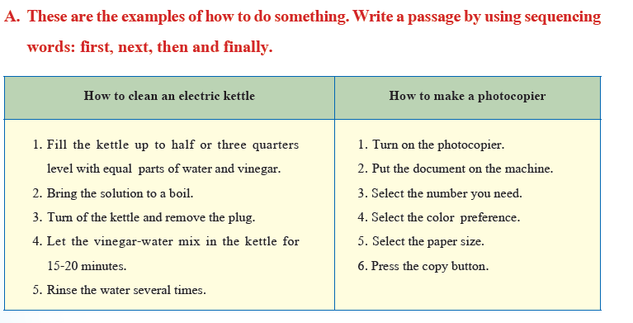

Slide 16
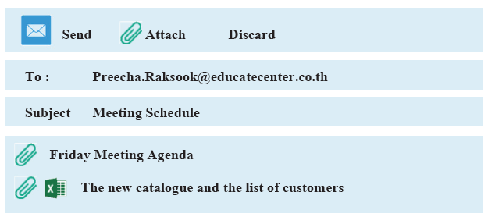
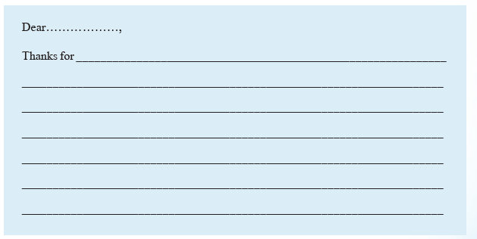
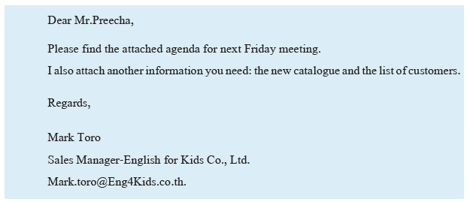

Slide 17
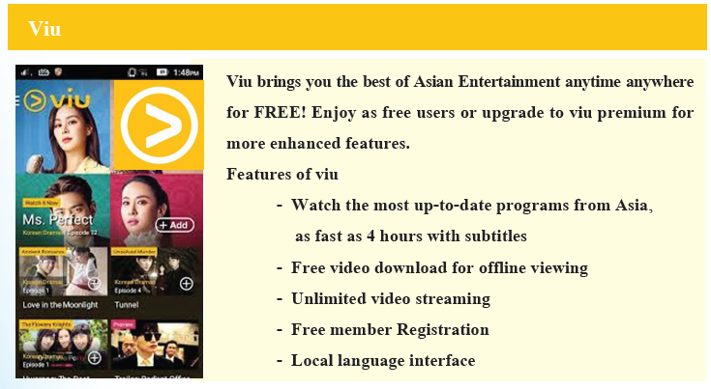
Top Mobile Applications

Slide 18
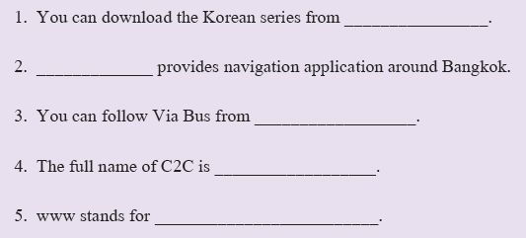
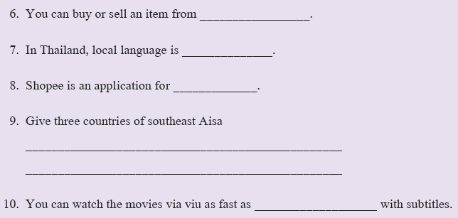

Slide 19
A. Read the sentences and find an error in each sentence. Correct them.
1. I’ve made five emails this morning. ___________________________
2. We send a computer every day. ___________________________
3. My jobs are to send an email, make photocopying and do filing. ________________________________
4. Let’s make a bread for coffee now. ___________________________
5. Could you chat beautiful flowers for me? ___________________________
6. Do you mind taking a phone call? ___________________________
7. Could you tell me how to print the internet?___________________________

Slide 20
